Slide 1
Pemrograman Web 1
PG065 – 3 SKS

Slide 2
PENANGANAN FORM
PERTEMUAN - 7

Slide 3
Pengenalan Form
Form digunakan untuk mengumpulkan informasi dari user.
Untuk membuat form digunakan tag <form>…</form>
Sebuah form bisa memiliki beberapa element form
Data yang diinput pada form biasanya akan dikirim ke server saat sebuah submit button diklik oleh user

Slide 4
Tag Form
Bentuk umum pembuatan form
<form method=“post/get” action=“” name=“”>
//di dalam sini berisi element form
</form>
Keterangan
METHOD => menentukan bagaimana data inputan form dikirim. Ada 2 method yang dipakai yaitu GET dan POST
ACTION => menentukan di mana data inputan form akan diproses. Jika action dikosongkan berarti proses form terjadi pada halaman yang sama.
NAME => menentukan nama form.

Slide 5
Memasukkan data dengan input
Tag <INPUT> digunakan untuk melakukan input data
Ada bermacam-macam tipe pemasukan data, antara lain berupa textbox, password field, url field, email field, checkbox, radio button, submit button.
Atribut umum pada tag INPUT
Atribut | Keterangan
NAME | Menentukan nama element
SIZE | Menentukan ukuran kotak masukan untuk textbox, password, url, email
MAXLENGTH | Menentukan jumlah karakter yang dapat dimasukkan pada textbox, password, url, email
VALUE | Menentukan nilai awal untuk kotak masukan
CHECKED | Mengatur agar checkbox atau radio button dalam keadaan terpilih pada keadaan awal
TYPE | Menentukan tipe kotak masukan
PLACEHOLDER | Memberikan label di dalam textbox, password, url, email
REQUIRED | Mengatur element form harus diisi
ID | Menentukan id element

Slide 6
<input type=‘text’>
Berupa kotak inputan yang bisa digunakan untuk menginput text (bisa huruf, angka, karakter lain)
Contoh
<input type=‘text’ name=‘nama’ placeholder=‘Isi Nama Anda’ maxlength=‘50’ required>

Slide 7
<input type=‘password’>
Berupa kotak inputan untuk menginput password
Karakter yang diinput tidak akan terlihat
Contoh
<input type=‘password’ name=‘pass’ placeholder=‘password’ required>

Slide 8
<input type=‘email’>
Berupa kotak inputan untuk menginput alamat email
Contoh
<input type=‘email’ name=‘emailpribadi’ placeholder=‘isi email’ required>

Slide 9
<input type=‘url’>
Berupa kotak inputan untuk menginput alamat URL
Contoh
<input type=‘url’ name=‘web’ placeholder=‘isi alamat blog Anda’>

Slide 10
<input type=‘number’>
Berupa kotak inputan untuk menginput angka
Contoh
<input type=‘number’ name=‘usia’ placeholder=‘isi alamat blog Anda’>

Slide 11
<input type=‘color’>
Berupa kotak inputan untuk memilih warna menggunakan colorpicker
Contoh
<input type=‘color’ name=‘warna’>

Slide 12
<input type=‘file’>
Digunakan untuk memilih file untuk diupload
Contoh
<input type=‘file’ name=‘foto’>
<input type=‘file’ name=‘foto’ multiple> => untuk memilih banyak file sekaligus
<input type=‘file’ name=‘foto’ accept=‘.pdf,.doc’> => hanya bisa upload file pdf dan doc

Slide 13
<input type=‘hidden’>
Digunakan untuk membuat hidden field
Contoh
<input type=‘hidden’ name=‘iduser’>

Slide 14
<input type=‘radio’>
Digunakan untuk membuat pilihan menggunakan radio button (bentuk lingkaran)
Biasa digunakan jika dalam sebuah group pilihan, hanya satu yang bisa dipilih (misalnya dalam pemilihan jenis kelamin)
Contoh
<input type=‘radio’ name=‘jenkel’ value=‘P’>Pria

Slide 15
<input type=‘checkbox’>
Digunakan untuk membuat pilihan menggunakan checkbox (bentuk kotak)
Biasa digunakan jika group pilihan bisa dipilih lebih dari satu (misalnya dalam pemilihan hoby, warna kesukaan)
Contoh
<input type=‘checkbox’ name=‘hobi’ value=‘masak’>Memasak

Slide 16
<input type=‘submit’>
Digunakan untuk membuat tombol submit.
Tombol submit berguna sebagai trigger pengiriman data ke server
Contoh
<input type='submit' name='simpan' id='simpan' value='Simpan Data'>

Slide 17
<input type=‘reset’>
Digunakan untuk membuat tombol reset.
Tombol reset berguna untuk mengosongkan form seperti semula
Contoh
<input type=‘reset' name=‘kosong' value=‘Batal'>

Slide 18
<Textarea>
Digunakan untuk memasukkan inputan beberapa baris text
Atribut :
Name => nama textarea
Cols => jumlah kolom yang akan tampil
Rows => jumlah baris yang akan tampil
Contoh
<textarea name=‘alamat’ cols=‘30’ rows=‘3’></textarea>

Slide 19
Dropdown/ combobox
Digunakan untuk membuat daftar pilihan.
<select name=”menu”>
<option value=”isi1”>pilihan 1</option>
< option value=”isi2”>pilihan 2</option>
< option value=”isi3”>pilihan 3</option>
</select>
Atribut option :
Selected=‘selected’ => memberikan nilai default pilihan yang dipilih
Atribut select :
Name => nama combobox
Size => menentukan jumlah pilihan yang ditampilkan
Multiple=multiple => membuat combobox bisa dipilih lebih dari 1

Slide 20
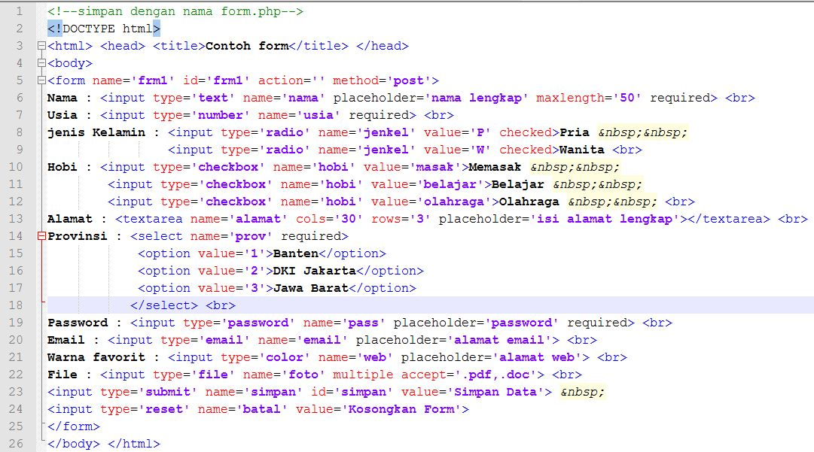
Contoh

Slide 21
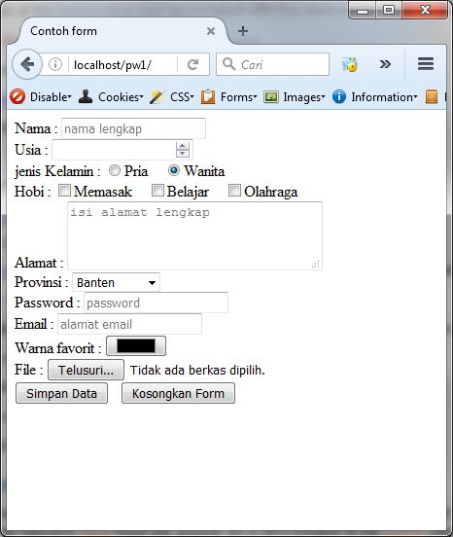
Hasil

Slide 22
Pemrosesan Form
Untuk menangani inputan pada form, antara form dan proses bisa dipisah maupun digabung.
Jika dipisah, value pada atribut action harus berisi nama file yang memproses inputan form.
Jika digabung, value pada atribut harus dikosongkan
Untuk mengambil inputan form digunakan $_POST atau $_GET sesuai dengan method yang digunakan

Slide 23
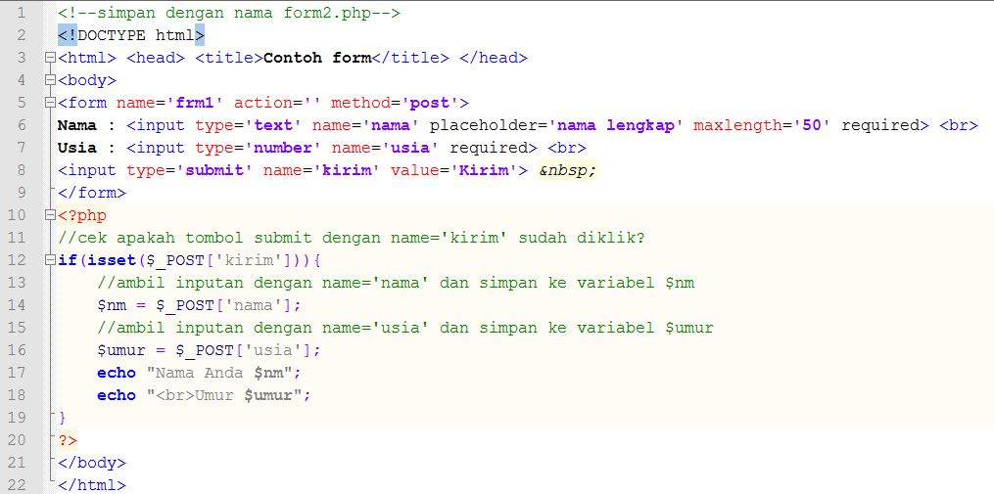
Form dan Proses Digabung (1)

Slide 24
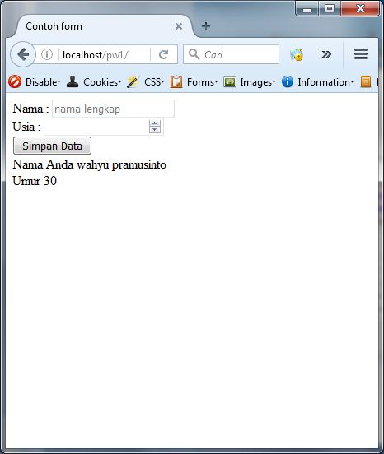
Form dan Proses Digabung (2)

Slide 25
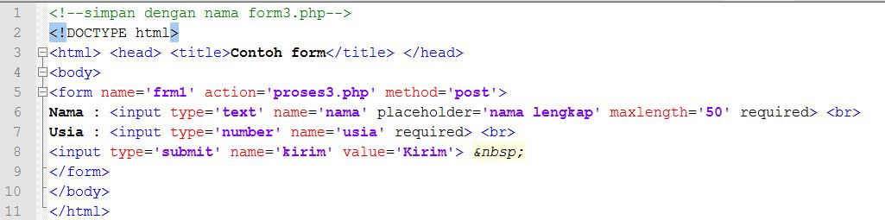
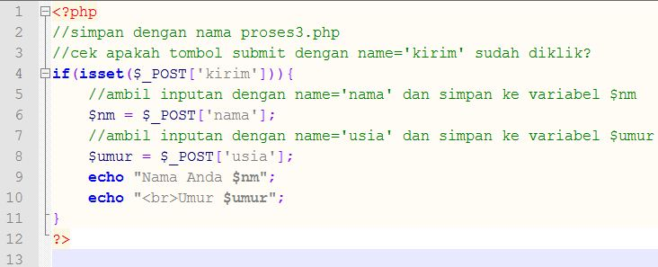
Form dan Proses Dipisah (1)

Slide 26
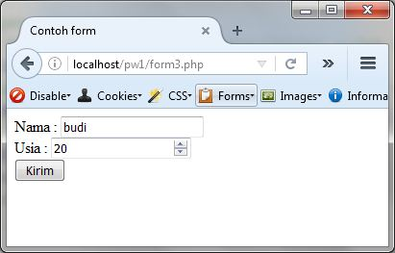
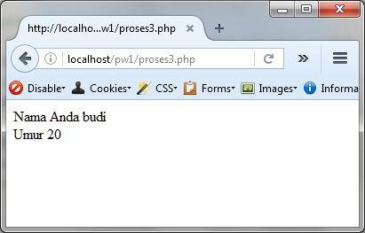
Form dan Proses Dipisah (2)
Form
Proses

Slide 27
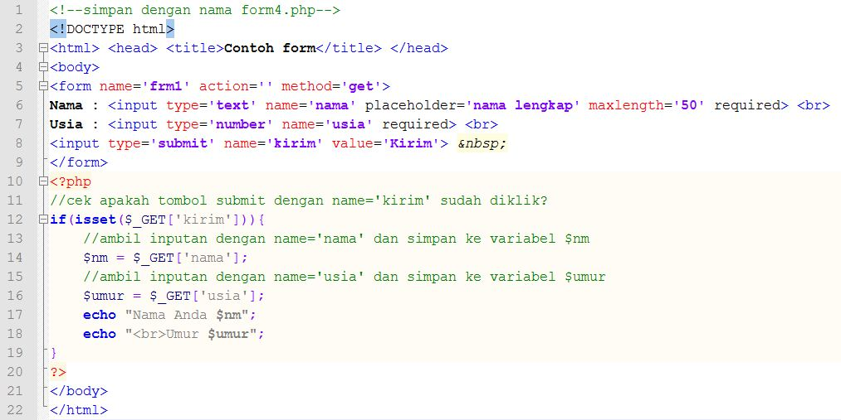
Form dan Proses digabung dgn method get (1)

Slide 28
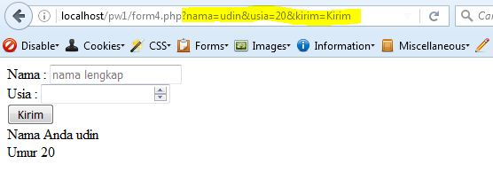
Form dan Proses digabung dgn method get (2)
Dengan method get, data akan dikirim melalui URL
sehingga data bisa dimanipulasi dengan mengganti URL

